Slide 1
مَركَزُ التَّربِيَّةِ الدِّينِيَّة
يُقَدِّمُ كِتابَ السَّابِعِ أَسَاسِيّ

Slide 3
اللِّقاءُ الثَّالِث
«إِنَّ مَلَكوتَ اللهِ بَينَكُم؟»

Slide 5
لوين بَدنا نُوصَل بخِتِام هَاللِّقاء؟
نسَمّي العِلَل اللي شفى يسوع منها ورُموزَها من خلال الانجيل، ونِستَخلِص رُدود فِعِل الحَاضِرين.
نِنْدهِش بِأَعمَال المَحبَّة يَلّي بتِشْفي مِن العِلَل وبتِبْني المَلَكوت..

Slide 6
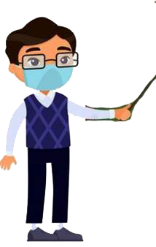
أَصدِقائي! رَح يِمْرُق علَيكُن هَلَّق أَسماء أَشخاص مَع مَراجِع! قولولي شو اللي بيجْمَع بَيناتن، وشُو عِمِل يَسوع مَعُن.

Slide 7
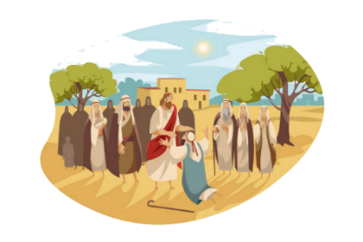
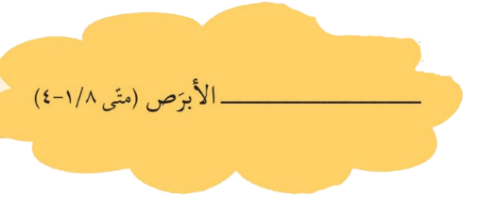
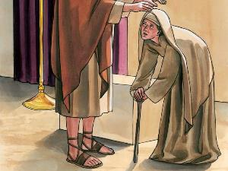
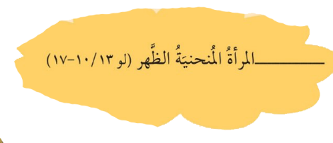
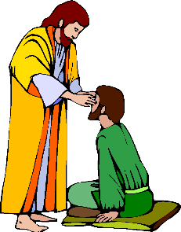
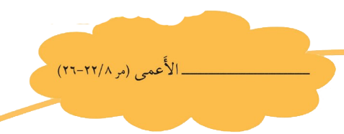

Slide 8
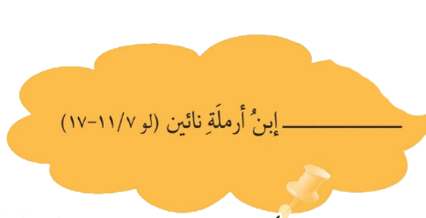
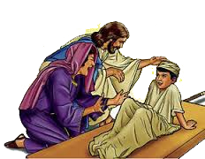
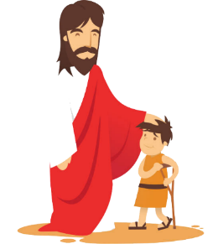
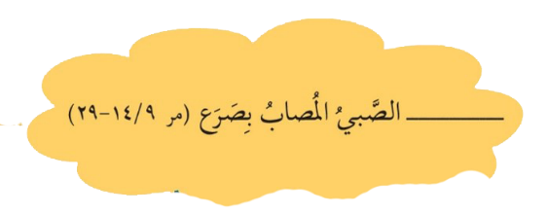
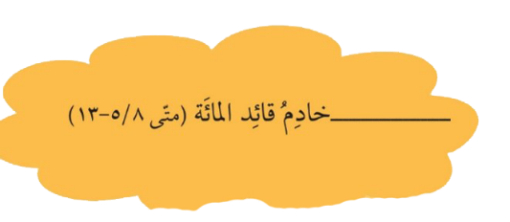
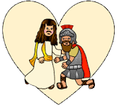

Slide 9
الأجوبة
إبراء
شِفاء
شِفاء

Slide 10
إِحياء
شِفاء
شِفاء

Slide 11
وهَلَّق فتَحوا كُتُب العَهد الجَديد عَ هَالمَراجِع وخلّونا نعبي الجَدوَل سوا وتباعا

Slide 12
(مَرقُس 8/ 22-26)
«شِفاءُ أَعمى في بيتَ صيدا»
(مَرقُس 9/ 14-28)
«طَردُ الشَّيَاطين عن صَبيٍّ مُصابٍ بالصَّرَع»
(لوقا 7 /11-17)
«إحياءُ ابنِ أرمَلَةِ نائين»
(لوقا 13/ 10-17)
«شِفاءُ المرأةِ المُنحَنِيَةِ الظَّهرِ في السَّبت»
(متّى 8/ 1-4)
«إبراءُ أَبرَص»

Slide 13
متّى 8/ 1- 4
«إبراءُ أَبرَص»

Slide 14
الأَبرَص
متّى 8/ 1- 4
«إبراءُ أَبرَص»
البرَص
مدّ يدَه
قد شئت فأبرأ
برئ

Slide 15
شفاء الأعمى
(مَرقُس
8/ 22-26)
«شِفاءُ أَعمى في بيتَ صيدا»

Slide 16
شفاء الأعمى
(مَرقُس
8/ 22-26)
«شِفاءُ أَعمى في بيتَ صيدا»
الأعمى
العمى
تفل في عينيه
أتبصر شيئاً
أبصر

Slide 17
إحياء ابن الأرملة
(لوقا
7 /11-17)
«إحياءُ ابنِ أرمَلَةِ نائين»

Slide 18
إحياء ابن الأرملة
ابن الأرملة
(لوقا
7 /11-17)
«إحياءُ ابنِ أرمَلَةِ نائين»
الموت
لمس الميت
أقول لك قم
قام من الموت

Slide 19
شفاء المحنية الظهر
(لوقا 13/ 10-17)
«شِفاءُ المرأةِ المُنحَنِيَةِ الظَّهرِ في السَّبت»

Slide 20
شفاء المحنية الظهر
المرأة
(لوقا 13/ 10-17)
«شِفاءُ المرأةِ المُنحَنِيَةِ الظَّهرِ في السَّبت»
انحناء الظهر
وضع يديه عليها
أمن معافاة من مرضك
إنتصبن

Slide 21
طرد الشياطين
(مَرقُس 9/ 14-28)
«طَردُ الشَّيَاطين عن صَبيٍّ مُصابٍ بالصَّرَع»

Slide 22
طرد الشياطين
الصبي
(مَرقُس 9/ 14-28)
«طَردُ الشَّيَاطين عن صَبيٍّ مُصابٍ بالصَّرَع»
مصاب بالصرع
أمر الروح
أيها الروح أخرج منه
شفي من الصرع

Slide 23
مهّم نِفهَم مِن بَعد هَالعَمَل إِنّو:

Slide 24
الآيَةُ هِيَ علَامَةٌ تُظهِرُ مَجدَ اللّهِ وَغايَتُها الإيمان
(راجِع يوحَنَّا 2/11)
«فَأَظهَرَ مَجدَهُ وَآمَنَ بِهِ تَلاميذُه».

Slide 25
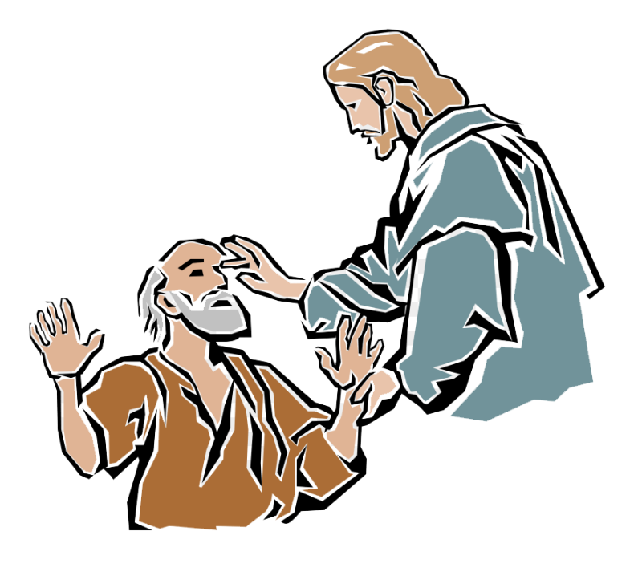
يسوعُ قامَ بِالآياتِ بِواسِطَةِ
«عَمَلٍ جسدّي ما»:
لَمَس الأَبرَص.
لَمَس الشَّبّ المَيِّت
وقَلّو قُم.
دَهَن عُيون الأَعمَى بالطِّين.

Slide 26
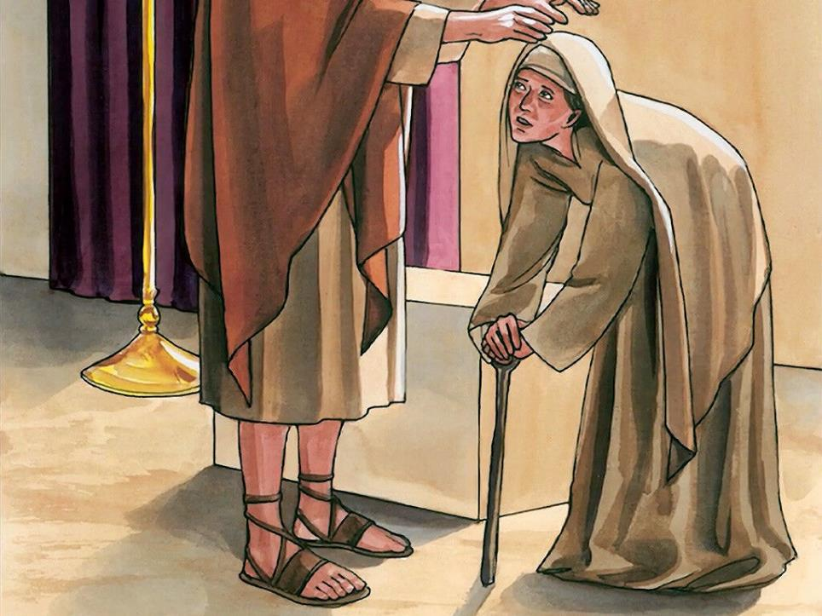
.حَطّ إيدَيه عَالمَرا المِنحِنيِة.
أَمَر الرّوح النَّجِس إِنّو يِطلَع من المصاب
قَلّو لَقائِد المِئَة: «لِيَكُن لَكَ بِحَسَبِ ما آمَنتَ».

Slide 27
شو بِرَأيكُن لازم نتذكّر مِن هَاللِّقاء؟

Slide 29
قِراءات

Slide 30
وَقَبِل ما نِختُم هَاللِّقاء الحُلو، كِلّ واحَد فينا يصَلّي هَالصَّلاة اللي هي تعهُّد أمام الرّب
نقف ومِتِل ما رَح إِشرح:

Slide 31
منِبْرُم وِجهْنا نَحوَ الغَرب ومِنْقول
«نَحنُ تَلامِذَةُ السَّابِعِ أَسِاسِيّ
سَنَسْعَى بِكُلِّ قِوانا
لِنُزِيلَ كُلَّ ما لا يليقُ بِمَملَكَتِنا
ونَرفُضَ الأنانِيَّةَ وَالشَّرّ وكُلَّ ما يُسيءُ إلى المَحَبَّةِ وَيَجرَحُها».

Slide 32
منِبْرُم وِجهنا نَحوَ الشَّرق ومِنْقول:
«نَتَعَهّدُ مِنَ الآنَ بِأَن نَبْنِيَ المَلَكوتَ الّذي افتَتَحَهُ يسوعُ المَسيح،
بِقُوَّةِ الَمَحَبَّةِ وَالسَّلامِ وَالغُفران».

Slide 33
وهلّق خَلّونا نفَكّر إنّو كتار كتِير النّاس اللّي بدهُن مَلكُوت الله بَس قلال اللّي بيحبُّوا يِحِمْلُوا الصّليب.
ومنختم مع هالترتيلة

Slide 34
كتار كتير الناس
كتار كتير الناس ال بدّن ملكوتك
قلال كتير الناس اللي حملو صليبك (2)
سامحنا وهدينا ع دروب تودّينا
تنحمل صليبك (2)
بالفقر منتحرر ومنمشي الطريق
مجد الدنيي باطل والحق الطريق
ما عنا زوادي غير اسمك زوادي
تنعيش بسعادي (2) رح نحمل صليبك

Slide 36
بشوفكن الأسبوع القادم يا شاطرين
ما تنسوا وتقوموا بالنشاط وتسألوا أهلكن
بدنا نشوف مين بيجيب امثال أكتر
يلا باي!!

